Slide 1
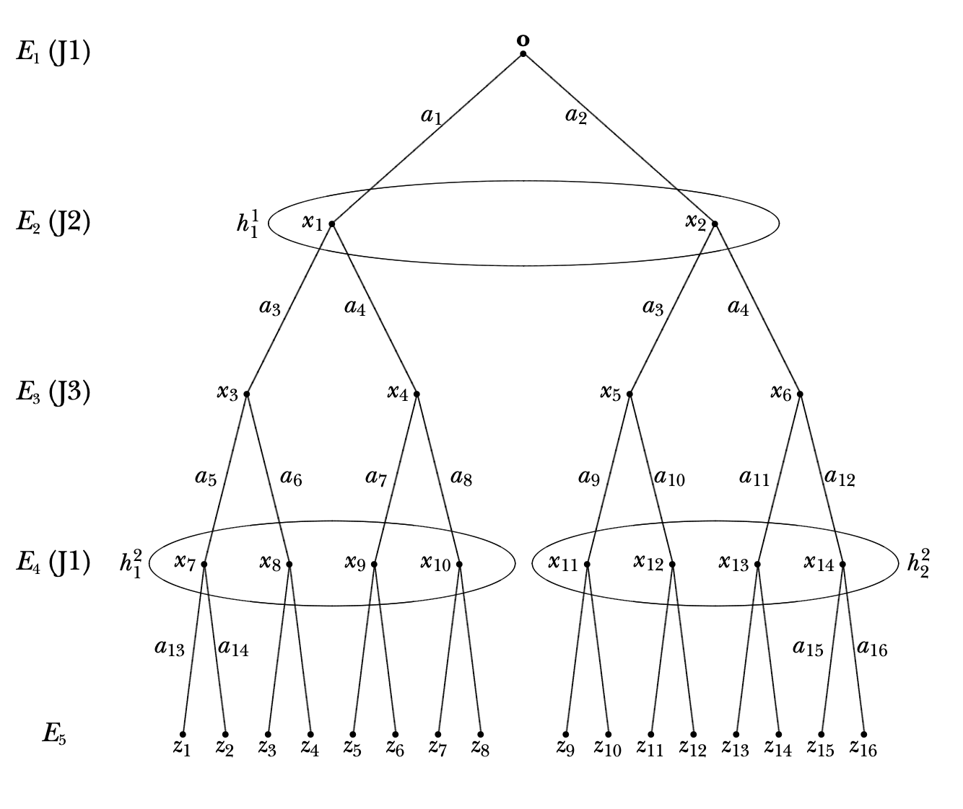
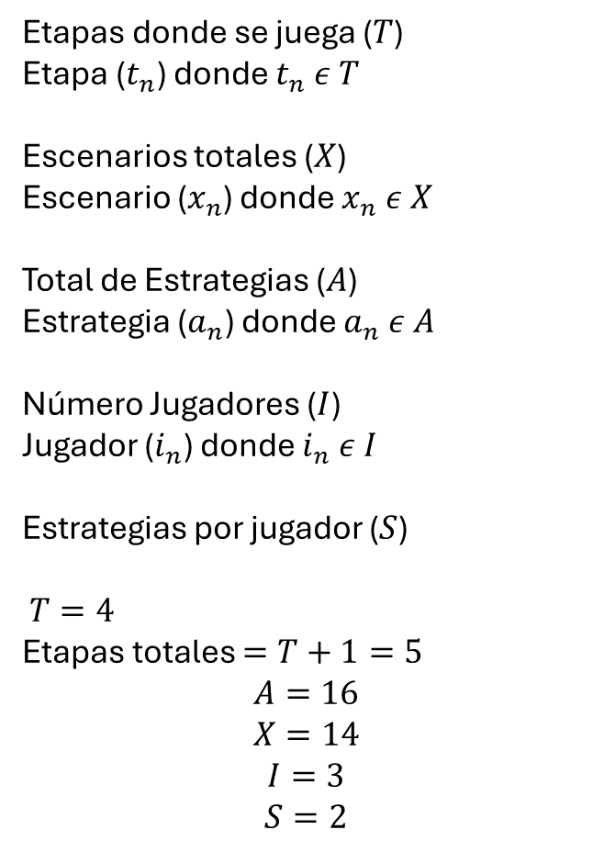
Etapas donde se juega ($T$)
Etapa ($t_{n}$) donde $t_{n} ε T$
Escenarios totales ($X$)
Escenario ($x_{n}$) donde $x_{n} ε X$
Total de Estrategias ($A$)
Estrategia ($a_{n}$) donde $a_{n} ε A$
Número Jugadores ($I$)
Jugador ($i_{n}$) donde $i_{n} ε I$
Estrategias por jugador ($S$)
$T=4$
Etapas totales $=T+1=5$
$$A=16$$
$$X=14$$
$$I=3$$
$$S=2$$

Slide 2
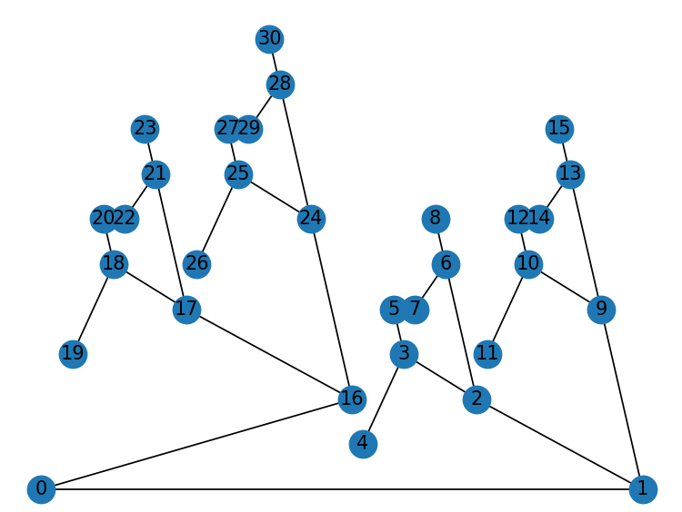
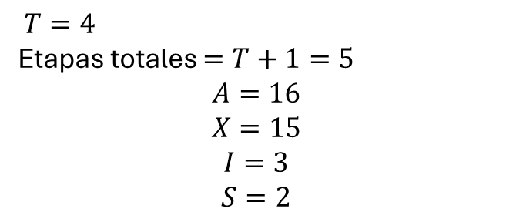
$T=4$
Etapas totales $=T+1=5$
$$A=16$$
$$X=15$$
$$I=3$$
$$S=2$$

Slide 3
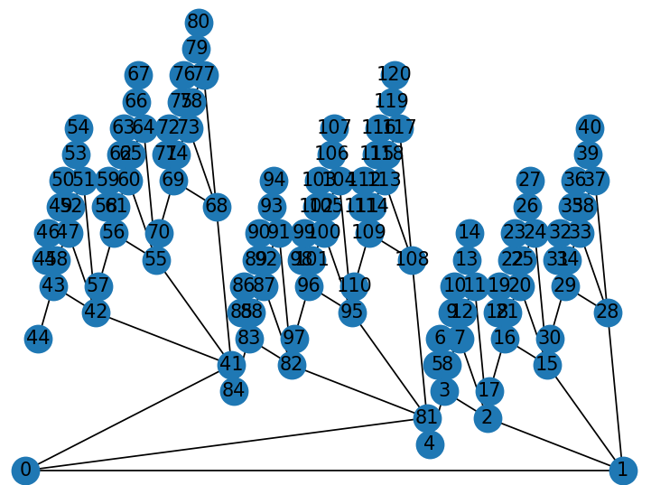
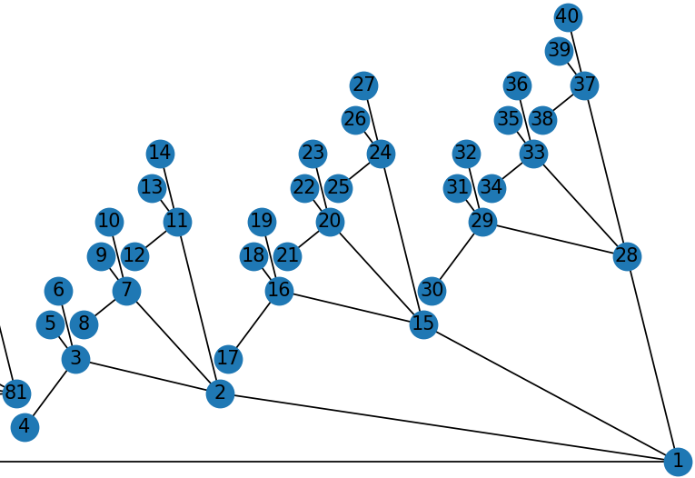
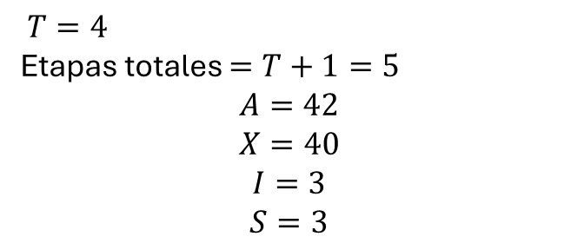
$T=4$
Etapas totales $=T+1=5$
$$A=42$$
$$X=40$$
$$I=3$$
$$S=3$$

Slide 4
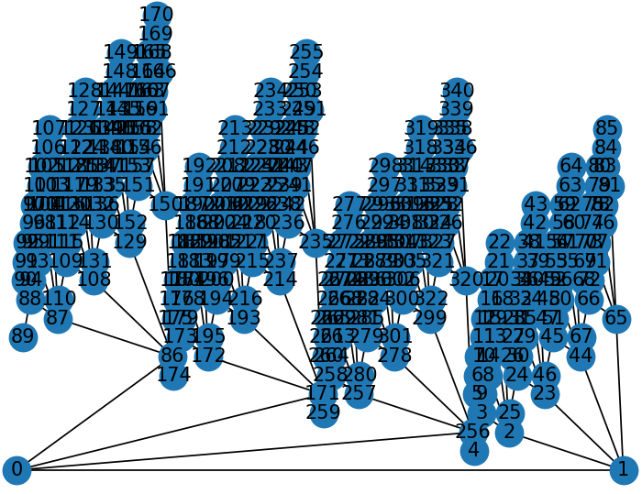
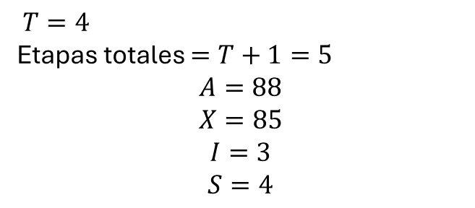
$T=4$
Etapas totales $=T+1=5$
$$A=88$$
$$X=85$$
$$I=3$$
$$S=4$$

Slide 5
$T=4$
Etapas totales $=T+1=5$
$$A=88$$
$$X=85$$
$$I=3$$
$$S=4$$

